Slide 1




Proyecto Colibrí
Laboratorio de desarrollo de software
Grupo Paire
Lima, Marisa Cinthia
Machini, Ariel Maximiliano Nahuel

Slide 2

Proyecto Colibrí
Temario
∙ Repaso: ¿Qué era el sistema Colibrí?
∘ Casos de uso para cada aplicación (móvil/web).
∙ Análisis de la actualización de UARGFlow (aplicación web).
∙ Estado del proyecto en 2017.
∙ Estado actual del proyecto.
∙ Riesgo: Integración de UARGFlow con Ionic.
Lima, Marisa Cinthia
Machini, Ariel Maximiliano Nahuel

Slide 3

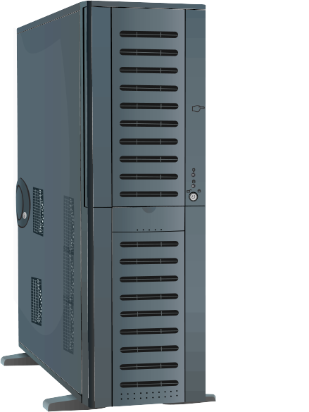
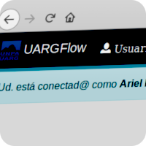
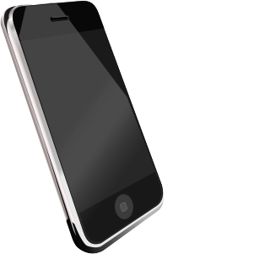



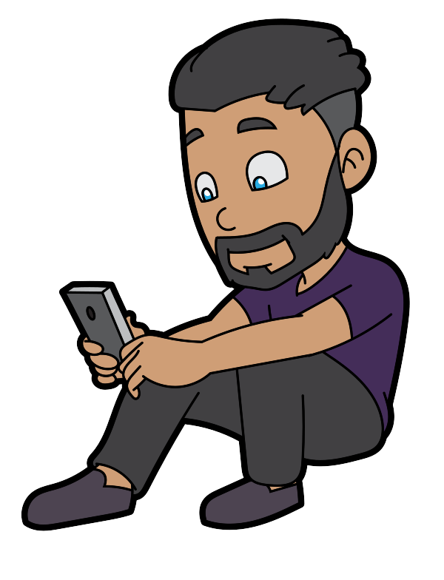

Proyecto Colibrí
¿Qué era el sistema Colibrí?
Permitirá digitalizar los formularios
que hoy están impresos en papel
Metodología PSI
UARGFlow BS + Ionic
Los formularios podrán ser completados fácilmente desde un
smartphone o computadora
Lima, Marisa Cinthia
Machini, Ariel Maximiliano Nahuel

Slide 4
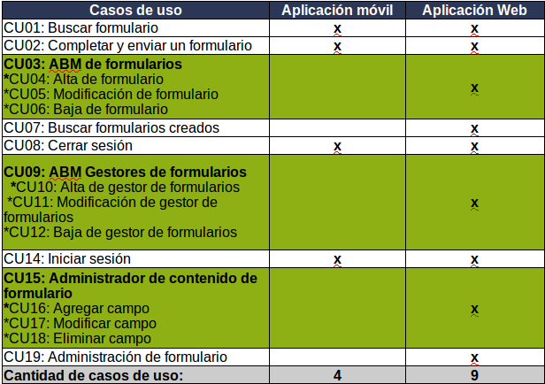
Proyecto Colibrí
Casos de uso
Aplicación móvil/Aplicación web
Lima, Marisa Cinthia
Machini, Ariel Maximiliano Nahuel

Slide 5
Proyecto Colibrí
Actualización del framework UARGFlow
La versión de UARGFlow que utilizaba la aplicación web del
sistema Colibrí fue actualizada. Ahora se utiliza UARGFlow BS.
∙ UARGFlow BS se caracteriza por emplear el framework CSS
Bootstrap.
∙ Bootstrap permite que la aplicación web pueda ser
visualizada correctamente desde cualquier dispositivo
(incluídos smartphones) gracias al diseño responsivo.
Lima, Marisa Cinthia
Machini, Ariel Maximiliano Nahuel

Slide 6
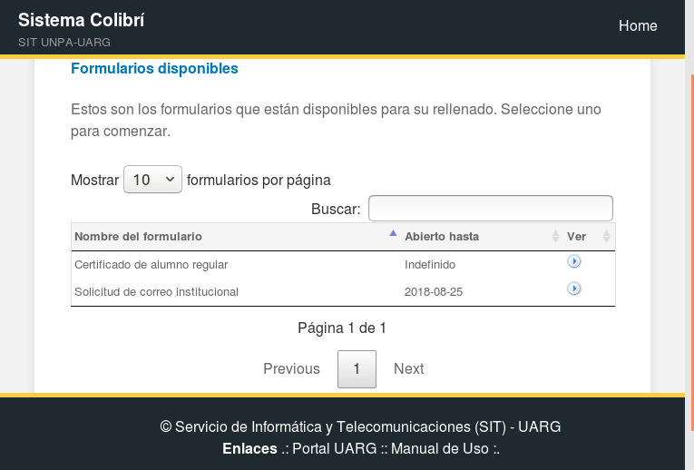
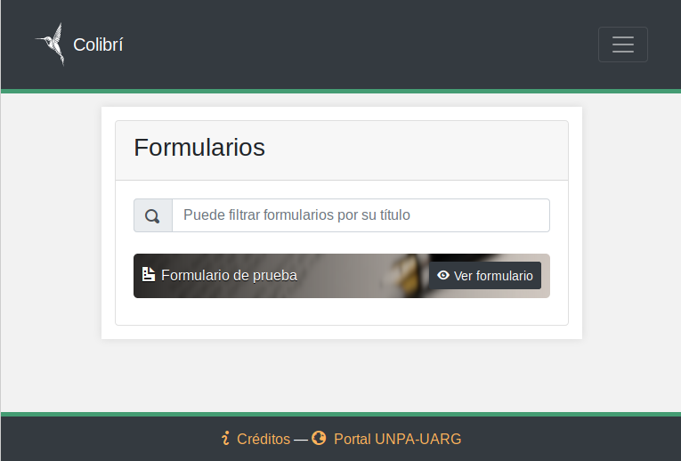
Proyecto Colibrí
Actualización del framework UARGFlow
Lima, Marisa Cinthia
Machini, Ariel Maximiliano Nahuel

Slide 7
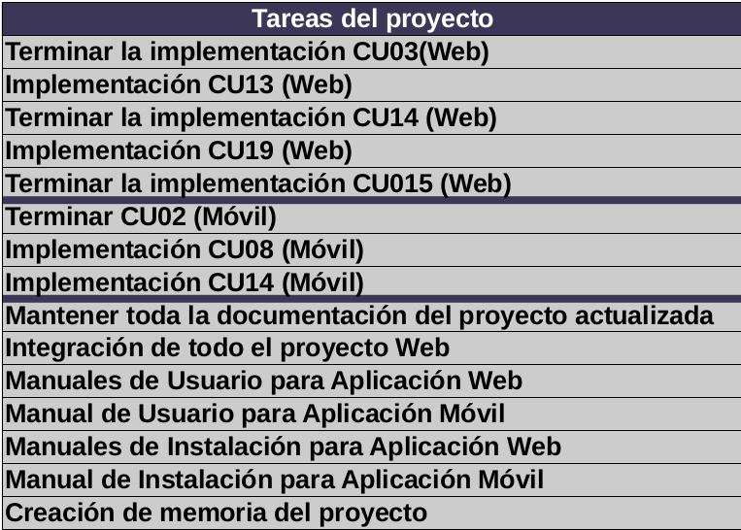
Proyecto Colibrí
Estado del proyecto en 2017
Estimación: Un año.
Planificación: Retomar el proyecto en 2018 y finalizarlo a principios de 2019.
Lima, Marisa Cinthia
Machini, Ariel Maximiliano Nahuel

Slide 8
Proyecto Colibrí
Estado actual del proyecto
Se retomó a finales de 2018, tras dos reuniones grupales:
En la primera reunión (30/12/2018)...
∙ Se resolvió que la documentación en el repositorio estaba desactualizada y desorganizada.
∙ Se decidió actualizar la versión de UARGFlow que utiliza la aplicación web.
∙ Se planteó realizar un nuevo plan de iteración.
Lima, Marisa Cinthia
Machini, Ariel Maximiliano Nahuel

Slide 9
Proyecto Colibrí
Estado actual del proyecto
Se retomó a finales de 2018, tras dos reuniones grupales:
En la segunda reunión (10/01/2019)...
∙ Se decidió asignar el desarrollo de las aplicaciones móvil/web a distintos miembros del grupo.
Lima, Marisa Cinthia
Machini, Ariel Maximiliano Nahuel

Slide 10
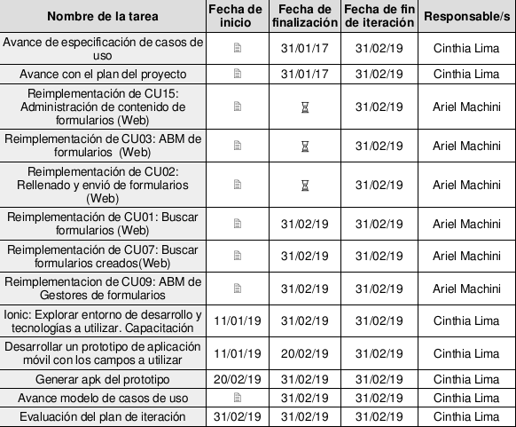
Proyecto Colibrí
9
9
Fase de construcción: Iteración 4
Fecha de inicio: 11/01/2019
Estado del repositorio
Estado anterior: 184
Estado actual: 208
Lima, Marisa Cinthia
Machini, Ariel Maximiliano Nahuel

Slide 11
Proyecto Colibrí
Riesgo: Integración de UARGFlow con Ionic
Existe un problema con respecto a la integración total de UARGFlow con Ionic.
∙
∙
∙
∙
Lima, Marisa Cinthia
Machini, Ariel Maximiliano Nahuel

Slide 12
Proyecto Colibrí
¡Gracias por su atención!
Lima, Marisa Cinthia
Machini, Ariel Maximiliano Nahuel

